Slide 1
Előadás 06
Az SQL nyelv I
Edgar F. Codd 12 szabály
SQL szabványok
SELECT utasítás
Operátorok

Slide 2
Adatbázis-kezelő nyelvek
DDL (Data Definition Language) – adatdefiniáló nyelv (sémák, adatstruktúrák megadása)
DML (Data Manipulation Language) – adatkezelő nyelv (beszúrás, törlés, módosítás)
(D)QL – lekérdező nyelv
Deklaratív (SQL, kalkulusok)
Procedurális (relációs algebra)
DCL (Data Control Language) - Adatvezérlő nyelv
TCL (Transaction Control Language) - Tranzakcióvezérlő nyelv
PL/SQL – programozási szerkezetek + SQL
Programozási nyelvbe ágyazás (előfordító használata)
4GL nyelvek (alkalmazások generálása)

Slide 3
Az adatbázisokat kezelő programozási nyelvek tagolódása:
Adatdefiníciós utasítások (Data Definition Language – DDL), amelyek objektumok létrehozására, módosítására, törlésére valók.
Adatmanipulációs utasítások (Data Manipulation Language – DML), amelyek rekordok felvitelére, módosítására és törlésére alkalmazhatók.
Adatkezelő utasítások (Data Query Language – DQL), amelyekkel a letárolt adatokat tudjuk visszakeresni.
Adatvezérlő utasítások (Data Control Language – DCL), amelyekkel az adatvédelmi és a tranzakció-kezelő műveletek végrehajthatóak.

Slide 4
A relációs adatmodell alapján Edgar F. Codd 12 szabályt fogalmazott, melyeket a relációs adatbázisok programozási nyelvének teljesítenie kell. Ezek a következőek:
Információs szabály: Egy relációs adatbázisban minden információt (beleértve a tábla és az oszlopneveket is) egy módon lehet ábrázolni: nevezetesen egy táblában lévő értékkel.
Garantált elérési szabály: Az adatbázisban minden egyedi érték logikailag elérhető a tábla nevével, az oszlop nevével, valamint a tábla sorának egyedi kulcs értékével megcímezve.
A null érték egységes kezelése: Az adatbázis-kezelő bármely mezőben képes kezelni a null (más néven üres) értéket, ami a hiányzó, vagy nem ismert értéket reprezentálja. A null érték különbözik minden hagyományos értéktől, és adattípus független.
Relációs modellen alapuló online katalógus üzemben tartása: A rendszernek támogatnia kell egy online, inline, relációs katalógust, mely elérhető egy jogosult felhasználó számára az SQL használatával. Vagyis, a felhasználó le tudja kérdezni az adatbázis szerkezetét (katalógusát) ugyanazokkal a lekérdező nyelvi eszközökkel, melyekkel az adatbázis adatait eléri.
Az átfogó adatnyelv szabálya: A rendszernek támogatnia kell legalább egy relációs nyelvet, melynek
lineáris a szintaxisa,
interaktívan és alkalmazói programból is használható,
megvalósítja a DDL, DML utasításokat, a biztonsági és az integritás megszorításokat, valamint a tranzakcionált végrehajtást.

Slide 5
Nézetek frissítési szabálya: Minden nézet, amely elméletileg frissíthető, ténylegesen is frissíthető a rendszer által.
Magas szintű insert, update, delete műveletek: a rendszernek támogatnia kell a halmazszintű adatmódosítási műveleteket. Ez azt jelenti, hogy a relációs adatbázisból, több tábla több sorából nyert adathalmazon egyszerre lehessen insert, update, illetve delete műveletet végezni, ne csak egy soron, vagy egy táblán.
Fizikai adatfüggetlenség: A fizikai szinten történő változás miatt (pl., hogy az adatokat tömbben, láncolt listában, stb.,tároljuk) a struktúrán alapuló alkalmazást ne kelljen megváltoztatni.
Logikai adatfüggetlenség: A logikai szinten történő változás miatt (táblák, oszlopok, sorok, stb…) a struktúrán alapuló alkalmazást ne kelljen megváltoztatni. Ezt sokkal nehezebb megvalósítani, mint a fizikai adatfüggetlenséget.
Integritás függetlenség: Az integritásra vonatkozó megszorításokat el kell különíteni az alkalmazói programtól, és a rendszer katalógusban kell tárolni. Lehetőség legyen megváltoztatni ezeket a megszorításokat anélkül, hogy a létező alkalmazásra ez bármilyen hatással lenne.
Elosztási függetlenség szabály: az adatbázis különböző helyekre való szétosztása a felhasználó számára ne legyen látható, akkor se, amikor az első elosztás, illetve amikor az újraelosztás történik.
Megkerülhetetlenségi szabály: Amennyiben a rendszernek van alacsony-szintű hozzáférésű interfésze, ezt az interfészt ne lehessen használni a rendszer megkerülésével, például megkerülve egy relációs biztonsági vagy integritás- megszorítást.

Slide 6
A Relációs adatbáziskezelés (Relational Database Management):
E.F. Codd által 1970-ben kitalált módszer, amelynek lényege:
A valóságos problémákban a személyekhez vagy tárgyakhoz általában nem fix hosszúságú adatszerkezetek tartoznak (pl. egyes szülőkhöz elérő számú gyerek adata tartozik, egyes könyvekhez eltérő számú kiadás adata tartozik),
Ezek egy az egyben csak óriási helypazarlással lennének tárolhatók számítógépen gyorsan visszakereshető fix rekordhosszúságú táblázatokban
Ezért Szétbontjuk (Decomposition) a valós adatszerkezeteket több, fix hosszúságú rekordszerkezetre, így néhány gyorsan elérhető, fix rekordhosszúságú adattáblában tárolhatjuk őket
Hogy a szétbontás miatt ne veszítsünk el információkat, a különböző táblákat Relációkkal (Relation) kapcsoljuk össze:
Ezek a táblák egyes rekordjaira történő hivatkozások más táblák rekordjaiban, amelyek biztosítják, hogy az eredeti, nem fix hosszúságú adatszerkezetek visszakereshetők az adatbázisból.
A relációk maguk is gyorsan visszakereshető fix hosszúságú szerkezetekben tárolhatók: az adattáblák külön mezőiben, vagy külön táblázatokban

Slide 7
Az Struktúrált Lekérdező Nyelv (Structured Query Language, SQL): olyan programnyelv, amely:
A relációs adatbázis tábláinak létrehozását, módosítását, törlését teszi lehetővé
A relációs adatbázis-kezelésen alapul, 80-90%-ban szabványos az adatbázis-kezelők közt
Utasításkészlete leegyszerűsített egy procedurális programnyelvhez képest
Mert előre programozva tartalmazza a gyakran előforduló adatkezelési műveleteket.
Így csak a számítások célját kell megadni, az algoritmusukat automatikusan számítja ki
Egy rekord elérhetőségét függetleníti az adattáblában történő aktuális fizikai tárolási helyétől, ezzel könnyebbé teszi a beszúrási és törlési műveleteket

Slide 8
Az SQL nyelv
Az SQL alapjait az IBM-nél fektették le, még az 1970-es években. Elvi alapot a relációs adatmodell szolgáltatott, amit Edgar F. Codd híres 12 szabályával írt le először.
A relációs modell
E. F. Codd (IBM) 1970-ben publikált egy cikket: A Relational Model for Large Shared Data Banks (Nagy, osztott adatbankok egy relációs modellje), amely egy lekérdező nyelv fő kritériumait tartalmazta. Az adatbázisok az adatokat táblázatok formájában jelenítik meg. A modell matematikai alapjait a relációs algebra adja.
Notes:
1974-ben Dr. Donald Chamberlin és munkatársai kifejlesztették a SEQUEL (Structured English QueryLangugage, strukturált angol lekérdezőnyelv) nyelvet, amely lehetővé tette a felhasználóinak, hogy világosan meghatározott, az angolhoz hasonló nyelvű mondatokkal kérdezzenek le adatokat egy relációs adatbázisból Dr. Chamberlin és csapata az új nyelvet először a SEQUEL-XRM nevű rninta adatbázisban valósította meg.
A SEQUEL-XRM sikere és a kezdeti visszajelzések arra bátorították Dr. Chamberlint és társait, hogy folytassák a kutatómunkát.
1976-77-ben teljesen áttervezték a SEQUEL-t, és az új változatot SEQUEV2-nek nevezték el. Később azonban a nevet jogi okokból SQL-re (Structured Query Language, strukturált lekérdezőnyelv) kellett változtatniuk (valaki más ugyanis már használta a SEQUEL betűszót). Sokan a mai napig úgy ejtik ki az SQL nevét, mint a sequel szót, bár a "hivatalos" (a legszélesebb körben elfogadott) kiejtés "es-kú-el" (illetve angolul "esz-kjú-el"). Az SQL több új szolgáltatást is kínált, például támogatta a többtáblás lekérdezéseket, valamint az adatok több felhasználó általi megosztott elérését.
Az SQL megjelenése után nem sokkal az IBM egy új és még nagyratörőbb terv megvalósításába fogott: egy olyan adatbázis-prototípust igyekeztek megalkotni, amely még kézzelfoghatóbbá teszi a relációs modell alkalmasságát. Az új prototípust System R-nek nevezték el, és az SQL egy kiterjedt részhalmazára alapozták. Miután az előkészítő munka nagyja befejeződött, az IBM több belső hálózatára, illetve néhány kiválasztott ügyfelére telepítette a System R-t tesztelés és értékelés céljából, majd a tapasztalatok és a felhasználók visszajelzései alapján számos változtatást eszközölt a rendszeren és az SQL-en. Az IBM 1979-ben fejezte be a kísérletet, ami azzal a megállapítással zárult, hogy a relációs modell valóban alkalmas adatbázis-technológia, amelyben komoly üzleti lehetőségek vannak.
1977-ben a kaliforniai Menlo Park mérnökei megalapították a Relational Software, Inc. nevű céget, azzal a szándékkal, hogy egy új relációs adatbázisterméket készítsenek, amely az SQL-en alapul. A termék az Oracle nevet kapta.
Az Oracle 1979-ben került a piacra, két évvel megelőzve az IBM első hasonló termékét, és így az első kereskedelmi forgalomban kapható relációs adatbázis-kezelő rendszerré (RDBMS, relational database management system) vált. Az Oracle egyik előnye az volt, hogy a Digital VAX miniszámítógépein futott, nem pedig a költségesebb IBM-nagygépeken.
A Relational Software azóta Oracle Corporationre változtatta a nevét, és a mai napig az egyik piacvezető az RDBMS-szoftvergyártók között.
Mindeközben Michael Stonebraker, Eugene Wong és a kaliforniai Berkeley Egyetem számítógépes laboratóriumának más professzorai ugyancsak a relációs adatbázis-technológia terén végeztek kutatásokat. Az IBM csapatához hasonlóan kifejlesztettek egy relációsadatbázis-prototípust, amelynek a neve INGRES lett. Az INGRES-be beépítették a QUEL (Query Language) nevű adatbázis-kezelő nyelvet is, amely az SQL-lel összevetve strukturáltabb nyelv, de kevésbé támaszkodik a természetes (angol) nyelvű utasításokra. Az INGRES-t végül SQL alapú RDBMS rendszerré alakították át, arnikor nyilvánvalóvá vált, hogy az SQL lesz az adatbázis-kezelő nyelvek szabványa. 1980-ban a Berkeley-ről távozó néhány professzor megalapította a Relational Technology, Inc. céget, és 1981-ben bejelentették az INGRES első kereskedelmi változatának megjelentetését. A Relational Technology azóta számos átalakuláson esett keresztül, és ma a Computer Associates International, Inc. része.
Az INGRES azonban még mindig az iparág egyik piacvezető adatbázisterméke.
Az ANSI 1986-ban, ANSI X3.135-1986 Database Language SQL néven szentesítette az X3H2 szabványtervezetét, amely végül SQV86 néven vált széles körben ismertté. Bár az X3H2 kisebb javításokat is eszközölt a szabványon, mielőtt azt az ANSI elfogadta volna, az SQV86 csupán a legkisebb közös részhalmazát határozta meg azoknak a követelményeknek, amelyeknek az adatbázisgyártóknak eleget kellett tenniük. Lényegében tehát csak hivatalos szintre emelte azokat az elemeket, amelyek a különböző SQL-nyelvjárásokban megegyeztek, és amelyeket a legtöbb adatbázisgyártó már megvalósított. Mindazonáltal az új szabvány végre konkrét alapot biztosított, ahonnan kiindulva a nyelvet és annak megvalósításait tovább lehetett fejleszteni.
A Nemzetközi Szabványügyi Szervezet (ISO, International Organization for Standardization) a saját szabványtervezetét (ami pontosan megfelelt az ANSI SQV86-nak) 1987-ben hagyta jóvá nemzetközi szabványként, és ISO 9075-1987 Database Language SQL néven tette közzé. (Általában mindkét szabványra ma is csak SQV86-ként szaktak hivatkozni.)
Az adatbázisgyártók nemzetközi közössége innen kezdve ugyanazokra a szabványokra építhetett, mint az Egyesült Államokban tevékenykedő társaik. Mindazonáltal annak ellenére, hogy az SQL hivatalos szabvánnyá vált, a nyelv még messze nem állt teljesen készen.

Slide 9
1976: SEQUEL (IBM)
1981: ORACLE 2 (SQL alapú DBMS)
1983: IBM: DB2 (SQL alapú DBMS)
SQL szabványosítás
Az első ANSI (Amerikai Nemzeti Szabványügyi Intézet – American National Standards Institute) (1986), majd az ISO (Nemzetközi Szabványügyi Szervezet – International Organization for Standardization) (1987) szabvány csak a nyelv alaputasításait tárgyalta.
Az 1989-ben megjelent ISO: 9075:1989 szabvány már foglalkozik az előfordítókkal és az ún. dinamikus SQL utasításokkal is.
A jelenlegi szoftverek, az 1992-ben bejelentett ISO: 9075:1992 szabvány elvárásainak megfelelően, bővített adattípusokkal, értékszabályokkal, kulcsdefiniálási lehetőségekkel, stb. dolgoznak. A szabványt az irodalom SQL2 néven említi.
Az SQL3 szabvány 1998/99-re készült el. Kezeli az összetett, rekurzív adatszerkezeteket, megjelenik benne az objektumorientált adatbázis-kezelés.
Az ODMG (Object Database Management Group) szabványok (1993–2003) tartalmazzák az objektumorientált adatbázisokra vonatkozó elvárásokat, követelményeket.

Slide 10
Year | Name | Alias | Comments
1986 | SQL-86 | SQL-87 | First formalized by ANSI.
1989 | SQL-89 | FIPS 127-1 | Minor revision that added integrity constraints, adopted as FIPS 127-1.
1992 | SQL-92 | SQL2, FIPS 127-2 | Major revision (ISO 9075), Entry Level SQL-92 adopted as FIPS 127-2.
1999 | SQL:1999 | SQL3 | Added regular expression matching, recursive queries (e.g. transitive closure), triggers, support for procedural and control-of-flow statements, non-scalar types (arrays), and some object-oriented features (e.g. structured types). Support for embedding SQL in Java (SQL/OLB) and vice versa (SQL/JRT).
2003 | SQL:2003 |  | Introduced XML-related features (SQL/XML), window functions, standardized sequences, and columns with auto-generated values (including identity-columns).
2006 | SQL:2006 |  | ISO/IEC 9075-14:2006 defines ways that SQL can be used with XML. It defines ways of importing and storing XML data in an SQL database, manipulating it within the database, and publishing both XML and conventional SQL-data in XML form. In addition, it lets applications integrate queries into their SQL code with XQuery, the XML Query Language published by the World Wide Web Consortium (W3C), to concurrently access ordinary SQL-data and XML documents.^{[34]}
2008 | SQL:2008 |  | Legalizes ORDER BY outside cursor definitions. Adds INSTEAD OF triggers, TRUNCATE statement,^{[35]} FETCH clause.
2011 | SQL:2011 |  | Adds temporal data (PERIOD FOR)^{[36]} (more information at: Temporal database#History). Enhancements for window functions and FETCH clause.^{[37]}
2016 | SQL:2016 |  | Adds row pattern matching, polymorphic table functions, JSON.

Slide 11
Általános jellemzők
Jellemzői:
- Nem algoritmikus, deklaratív nyelv:
Parancsnyelv jellegű, azaz lényegében azt fogalmazhatjuk meg vele, hogy mit akarunk csinálni, a hogyant azaz a feladat megoldási algoritmusát nem kell a felhasználónak megadni. Nincsenek benne az algoritmikus nyelvekben megszokott utasítások (ciklusok, feltételes elágazások, stb.)
(válassza ki a nevet az alkalmazottakból - select name from employees)
- Halmazorientált:
Táblákat mint a sorok (rekordok) halmazát tekintjük. Az utasításban megfogalmazott feltételnek eleget tevő összes sor részt vesz a műveletben.
- Teljes adat - nyelv függetlenség: fizikai, és logikai szinten
Fizikai szinten: az adatok fizikai tárolási, hozzáférési, ábrázolási módjában bekövetkező változáskor nincs szükség a programok módosítására.
Logikai szinten: a programokat nem befolyásolja az adatok logikai szerkezetének megváltozása: pl. sorok, oszlopok sorrendje, új oszlopok, indexek, tablespace-ek, stb.
- Szabványos:
Egy szabványnak kötelező, ajánlott, szabadon választott részei vannak.
A szabványban van egy SQL utasításcsoport, amelyet minden SQL alapú szoftver implementációnak meg kell valósítani, de mindegyik implementáció plusz lehetőséget is nyújt a standard SQL-hez képest, azaz felülről kompatibilis a szabvánnyal.

Slide 12
Szintaxis
Kisbetű és nagybetű egyenértékű
Utasítások sorfolytonosan, szóközökkel, tabulátorokkal tagolhatók és több sorba írhatók
Utasítások lezárás: pontosvessző
Változók nincsenek, tábla- és oszlopnevekre lehet hivatkozni
Jelölés: [tábla . ] oszlop
Alias név megadása: régi_név [AS] új_név
Szöveg konstansok a ' ' jelek között

Slide 13
SELECT Postgresben
[ WITH [ RECURSIVE ] with_query [, ...] ]
SELECT [ ALL | DISTINCT [ ON ( expression [, ...] ) ] ]
[ * | expression [ [ AS ] output_name ] [, ...] ]
[ FROM from_item [, ...] ]
[ WHERE condition ]
[ GROUP BY grouping_element [, ...] ]
[ HAVING condition [, ...] ]
[ WINDOW window_name AS ( window_definition ) [, ...] ]
[ { UNION | INTERSECT | EXCEPT } [ ALL | DISTINCT ] select ]
[ ORDER BY expression [ ASC | DESC | USING operator ] [ NULLS { FIRST | LAST } ] [, ...] ]
[ LIMIT { count | ALL } ]
[ OFFSET start [ ROW | ROWS ] ]
[ FETCH { FIRST | NEXT } [ count ] { ROW | ROWS } ONLY ]
[ FOR { UPDATE | NO KEY UPDATE | SHARE | KEY SHARE } [ OF table_name [, ...] ]
[ NOWAIT | SKIP LOCKED ] [...] ]

Slide 14
SELECT Postgres 17-ben
[ WITH [ RECURSIVE ] with_query [, ...] ]
SELECT [ ALL | DISTINCT [ ON ( expression [, ...] ) ] ]
[ { * | expression [ [ AS ] output_name ] } [, ...] ]
[ FROM from_item [, ...] ]
[ WHERE condition ]
[ GROUP BY [ ALL | DISTINCT ] grouping_element [, ...] ]
[ HAVING condition ]
[ WINDOW window_name AS ( window_definition ) [, ...] ]
[ { UNION | INTERSECT | EXCEPT } [ ALL | DISTINCT ] select ]
[ ORDER BY expression [ ASC | DESC | USING operator ] [ NULLS { FIRST | LAST } ] [, ...] ]
[ LIMIT { count | ALL } ]
[ OFFSET start [ ROW | ROWS ] ]
[ FETCH { FIRST | NEXT } [ count ] { ROW | ROWS } { ONLY | WITH TIES } ]
[ FOR { UPDATE | NO KEY UPDATE | SHARE | KEY SHARE } [ OF from_reference [, ...] ]
[ NOWAIT | SKIP LOCKED ] [...] ]

Slide 15
SELECT MySQL-ben
SELECT [ALL | DISTINCT | DISTINCTROW ] [HIGH_PRIORITY] [STRAIGHT_JOIN] [SQL_SMALL_RESULT] [SQL_BIG_RESULT] [SQL_BUFFER_RESULT] SQL_NO_CACHE [SQL_CALC_FOUND_ROWS] select_expr [, select_expr ...] [FROM table_references [PARTITION partition_list] [WHERE where_condition] [GROUP BY {col_name | expr | position}, ... [WITH ROLLUP]] [HAVING where_condition] SELECT ... UNION [ALL | DISTINCT] SELECT ... [UNION [ALL | DISTINCT] SELECT ...] | [WINDOW window_name AS (window_spec) [, window_name AS (window_spec)] ...] [ORDER BY {col_name | expr | position} [ASC | DESC], ... [WITH ROLLUP]] [LIMIT {[offset,] row_count | row_count OFFSET offset}] [INTO OUTFILE 'file_name' [CHARACTER SET charset_name] export_options | INTO DUMPFILE 'file_name' | INTO var_name [, var_name]] [FOR {UPDATE | SHARE} [OF tbl_name [, tbl_name] ...] [NOWAIT | SKIP LOCKED] | LOCK IN SHARE MODE]]

Slide 16
SELECT
[/*+ hints */] /*From MariaDB 11.8*/
[ALL | DISTINCT | DISTINCTROW]
[HIGH_PRIORITY]
[STRAIGHT_JOIN]
[SQL_SMALL_RESULT] [SQL_BIG_RESULT] [SQL_BUFFER_RESULT]
[SQL_CACHE | SQL_NO_CACHE] [SQL_CALC_FOUND_ROWS]
select_expr [, select_expr ...]
[ FROM table_references
[WHERE where_condition]
[GROUP BY {col_name | expr | position} [ASC | DESC], ... [WITH ROLLUP]]
[HAVING where_condition]
[ORDER BY {col_name | expr | position} [ASC | DESC], ...]
[LIMIT {[offset,] row_count | row_count OFFSET offset [ROWS EXAMINED rows_limit] } |
[OFFSET start { ROW | ROWS }]
[FETCH { FIRST | NEXT } [ count ] { ROW | ROWS } { ONLY | WITH TIES }] ]
procedure|[PROCEDURE procedure_name(argument_list)]
[INTO OUTFILE 'file_name' [CHARACTER SET charset_name] [export_options] |
INTO DUMPFILE 'file_name' | INTO var_name [, var_name] ]
[FOR UPDATE lock_option | LOCK IN SHARE MODE lock_option]

Slide 17
SELECT SQL Server és Azure SQL-ben
<SELECT statement> ::=
[ WITH { [ XMLNAMESPACES ,] [ <common_table_expression> [,...n] ] } ] <query_expression>
[ ORDER BY { order_by_expression | column_position [ ASC | DESC ] } [ ,...n ] ]
[ <FOR Clause>]
[ OPTION ( <query_hint> [ ,...n ] ) ]
<query_expression> ::= <query_specification> ::=
{ <query_specification> | ( <query_expression> ) } SELECT [ ALL | DISTINCT ]
[ { UNION [ ALL ] | EXCEPT | INTERSECT } [TOP ( expression ) [PERCENT] [ WITH TIES ] ]
<query_specification> | < select_list >
( <query_expression> ) [...n ] ] [ INTO new_table ]
[ FROM { <table_source> } [ ,...n ] ]
[ WHERE <search_condition> ]
[ <GROUP BY> ]
[ HAVING < search_condition > ]

Slide 18
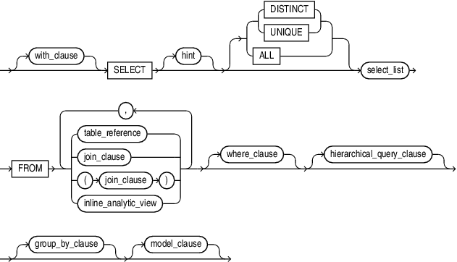
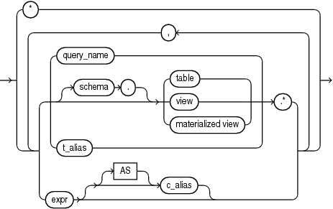
subquery::=
select::=
with_clause::=
query_block::=
select_list::=

Slide 19
Halmazműveletek selectek között:
Két kompatíbilis lekérdezés (eredménytábla oszlopainak száma egyezik és típus szerint is rendre kompatibilisek) halmazműveletekkel kapcsolható össze:
UNION - Egyesítés eredménye: legalább az egyik táblában előforduló sorok. sor duplikáció nincs.
INTERSECT - Metszet eredménye: mindkét táblában előforduló közös sorok. duplikáció nincs.
MINUS|EXCEPT - Kivonás eredménye: az első táblából elhagyjuk a második táblában előforduló sorokat. duplikáció nincs.
{UNION | INTERSECT | EXCEPT } ALL - eredménye: a táblákban előforduló sorok egyesítése,metszete,kivonása. sor duplikációt megenged.

Slide 20
Alap SELECT utasítás

Slide 21
Egyszerű lekérdezések
SELECT [ ALL | DISTINCT ]
{ [ táblanév.]* | kifejezés [ [AS] o_aliasnév] } ,...
[FROM táblanév [ [AS] t_aliasnév ] ,...];
ALL - alapértelmezés: az összes sort visszaadja.
DISTINCT - csak az egymástól különböző sorokat adja vissza
o_aliasnév - a lekérdezés eredményében nem az oszlop v. kifejezés valódi neve, hanem az o_aliasnév jelenik meg.
t_aliasnév - a táblanév rövidítésére használható az utasításban.
Az o_aliasnév és a t_aliasnév csak az adott utasításban érvényes.
kifejezés - legegyszerűbb esetben ez egy oszlop neve, de állhat itt oszlopok neve, konstansok és függvényhívások összekapcsolva aritmetikai operátorokkal (*, /, +, -) vagy konkatenáló karakteres operátorral ( || ), zárójelezés is megengedett.

Slide 22
Sorok kiválasztása, lekérdezés keresési feltétellel
SELECT ...
FROM ...
WHERE feltétel
Csak a feltételnek eleget tevő (feltétel logikai értéke igaz) sorok vesznek részt a további műveletekben.

Slide 23
Alkérdések
Az SQL-ben egy lekérdezés kiértékelését egy másik lekérdezés különféle módokon elősegítheti. Az olyan lekérdezést, amely egy másik lekérdezés része, alkérdésnek nevezzük. Az alkérdéseknek is lehetnek alkérdéseik, és így tovább a megkívánt mélységig.
Használható:
WHERE záradékban: kifejezésekben, feltételekben
Ha az alkérdés egy egyszerű konstans eredményt szolgáltat , akkor ezt használhatjuk más értékekkel való összehasonlításokban.
az alkérdés eredménye reláció, akkor ezt különböző módokon használhatjuk.
HAVING záradékban
FROM listában] ha az alkérdés eredménye reláció, nevet is adhatunk
(lekérdezés) [[AS] sorváltozó

Slide 24
Nem korrelált alkérdés:
önállóan kiértékelhető és ez az eredmény a külső kérdés közben nem változik, a külső kérdés szempontjából ez egy konstanstábla, akkor a kiértékelés mindig a legbelsőből halad kifelé.
Korrelált alkérdés:
az alkérdés többször értékelődik ki. Minden egyes kiértékelés megfelel egy olyan értékadásnak, amely az alkérdésen kívüli sorváltozóból származik.

Slide 25
Egyszerű feltételek tipikus formái:
o_kifejezés relációs_operátor {o_kifejezés | (egy_értéket_adó_alselect)}
relációs_operátorok (théta operátorok): =, !=, <>, (^= oracle), <, >, <=, >=
o_kifejezés [NOT] BETWEEN kif1 AND kif2
kif1 és kif2 közé esés (zárt intervallum)
(kif1 <= o_kifejezés <= kif2)
o_kifejezés [NOT] LIKE 'karakterminta'
illeszkedik-e a megadott karaktermintára. Dzsóker karakterek:
% tetszőleges hosszú karaktersorra illeszkedés az adott pozíciótól,
_ tetszőleges karakterre illeszkedés az adott pozícióban (win * és ?)
o_kifejezés IS [NOT] NULL
NULL értékkel való egyezés vizsgálata
(o_kifejezés=NULL helytelen, mindig NULL lesz az eredmény)

Slide 26
o_kifejezés IS [NOT] NULL NULL értékkel való egyezés vizsgálata
(o_kifejezés=NULL helytelen, mindig NULL lesz az eredmény)
"Halmazos" feltételek tipikus formái:
"Halmaz" lehet:
(kifejezés lista)
(alselect) -- több oszlopot és sort is visszaadhat
o_kifejezés [NOT] IN (halmaz) a megadott halmazban szerepel-e?
o_kifejezés relációs_operátor {ANY|SOME} (halmaz) teljesül-e a reláció a halmaz valamely (legalább egy) elemére?
o_kifejezés relációs_operátor ALL (halmaz) teljesül-e a reláció a halmaz
minden egyes (összes) elemére?
(megj: <>ALL azonos a NOT IN relációval )
(o_kifejezés_lista) előbbi_műveletek_egyike (halmaz) relációs operátor itt csak =, <> lehet
[NOT] EXISTS (alselect) az alselect visszaad-e
legalább egy sort?

Slide 27
Operátorok
Logical Operators
Összehasonlítás
Matematikai
Karakterlánc (string)
Bit String
Date/Time
Geometriai
Network Address
Text Search
Array

Slide 28
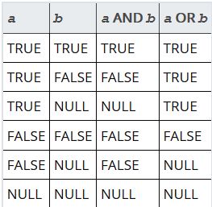
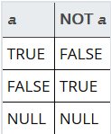
1. Logical Operators
AND OR NOT

Slide 29
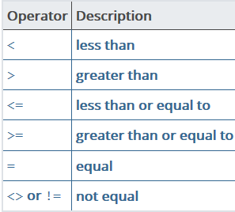
2. Összehasonlítás
^= or
IS [NOT] NULL, [NOT] LIKE, [NOT] BETWEEN, [NOT] IN, ANY|SOME, ALL, EXISTS

Slide 30
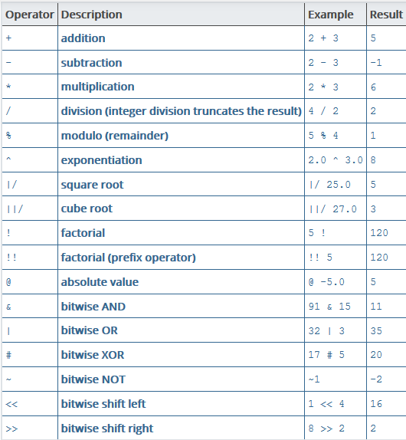
3. Matematikai

Slide 31
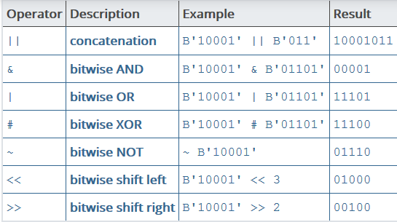
4. Karakterlánc (string)
5. Bit String

Slide 32
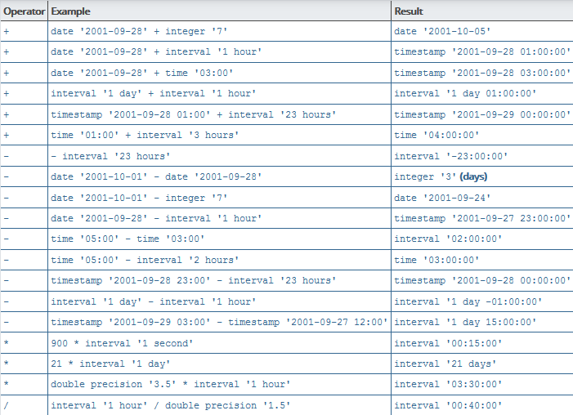
6. Date/Time

Slide 33
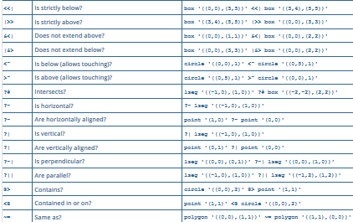
7. Geometriai

Slide 34
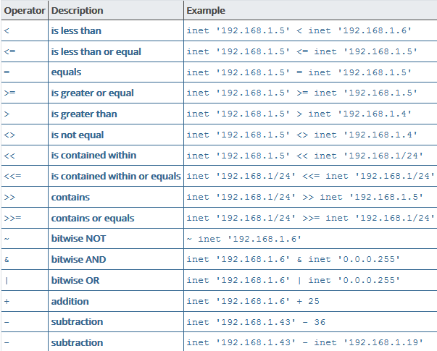
8. Network Address
cidr and inet

Slide 35
9. Text Search

Slide 36
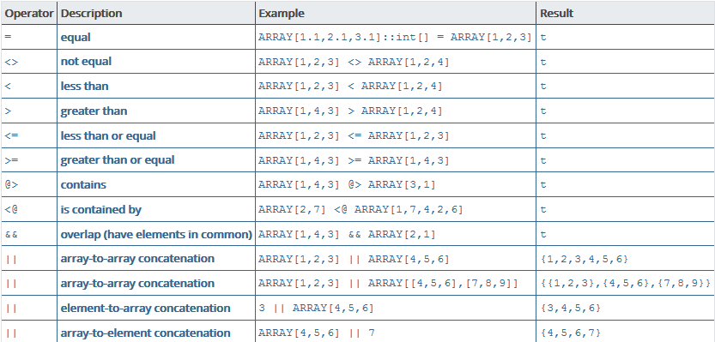
Array

Slide 37
A műveletek precedenciája (kiértékelés sorrendje ORACLE):
Megadjuk az operátor csoportokat a precedenciájuk csökkenő sorrendjében, ettől zárójelezéssel lehet eltérni.
Azonos precedenciájú műveletek esetén a balról-jobbra szabály érvényes.
Aritmetikai operátorok ( *, /, +, - )
Karakteres operátor ( || )
Összehasonlító operátorok ( =, !=, <>, <, >, <=, >=,[NOT] IN, ANY, ALL, [NOT] BETWEEN, [NOT] EXISTS, [NOT] LIKE, IS [NOT] NULL )
Logikai operátorok ( NOT, AND, OR )

Slide 38
Postgresql, MySQL, SQLite ORACLE
SELECT 1+1; SELECT 1+1 FROM DUAL;
SELECT 'Hello'; SELECT 'Hello' FROM DUAL;

